Slide 1
망고토익
Payload 팀
Project Portfolio
정종목

Slide 2
LSTM을 이용한
별점 예측 리뷰게시판

Slide 3
LSTM
별점 예측 모델
Notes:
LSTM을 이용하여 리뷰 텍스트의 별점을 예측하는 모델을 만들었다.

Slide 4
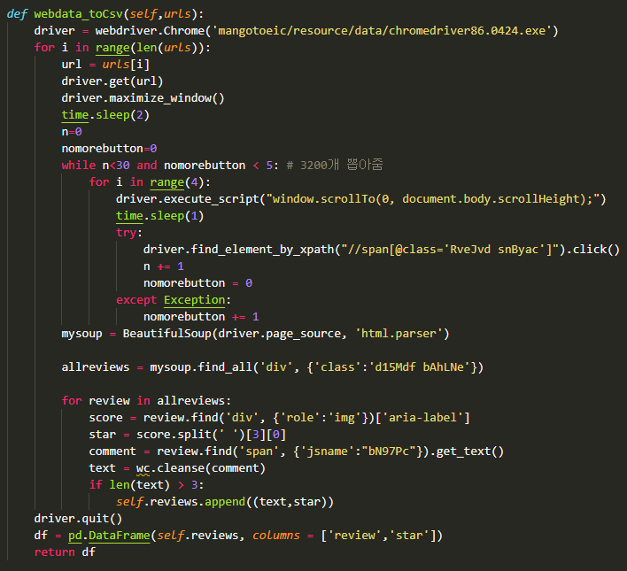
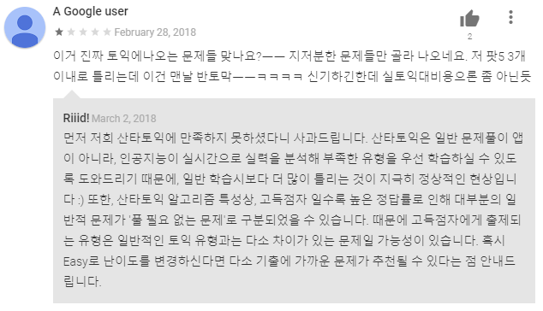

데이터 수집
구글 앱스토어의 교육 앱들의 리뷰와 별점을 BeautifulSoup과 Selenium으로 크롤링, csv파일로 저장.
별점당 리뷰 수 :
1점과 5점짜리 리뷰가
2~4점 리뷰보다
월등히 많아서
추려주었다
Notes:
BeautifulSoup과 Selenium으로 자동화 크롤링을 진행하였다.
주어진 url에 연결을 하고 자동적으로 스크롤을 페이지 최하단까지 내린다. 이후, 리뷰 댓글의 ‘더보기‘ 버튼이 나타나면 이를 클릭한다.
클릭은 최대 30번까지 하며, 각 리뷰의 별점과 리뷰 내용을 크롤링하여 csv로 저장해준다.
1점,5점짜리 리뷰가 너무 많아서 추려주었다.

Slide 5
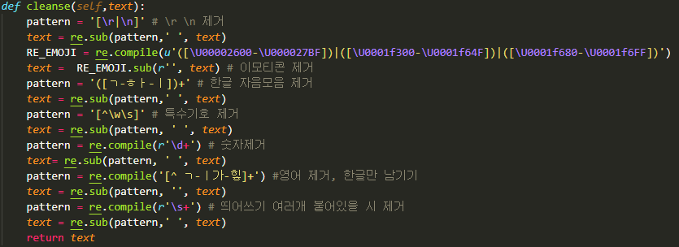

텍스트 데이터 전처리
이모티콘, 영어, 숫자, ㅠㅠ,ㅋㅋ와 같은 한글 자음모음, 특수기호 등을 제거
아래와 같은 문장이 남는다.
Notes:
정규표현식을 통하여 리뷰 텍스트를 전처리한다.
모델에 넣었을때 의미가 없거나 처리 할 수 없는 이모티콘, 영어, 숫자, 한글 자모음, 2개이상의 띄어쓰기를 제거해준다.

Slide 6
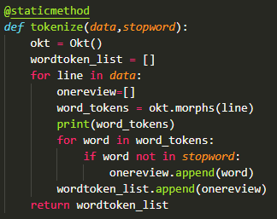
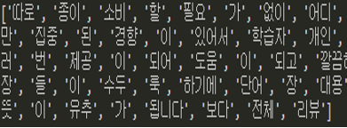
토큰화
자연어 처리 패키지 Konlpy의 Okt 클래스를 통해 토큰화
Okt.morphs 를 통해 형태소 추출
- 형태소 : 일정한 의미가 있는 가장 작은 말의 단위

Slide 7
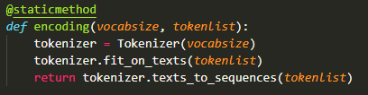

인코딩
정수 인코딩: Keras의 Tokenizer()를 통해 각 단어에 대한 인덱싱을 진행
모델이 텍스트를 처리 할 수 있도록 각 리뷰를 정수 벡터로 만든다.
단어 집합의 최대 크기는 5번 이하로 등장하는 희귀 단어를 제외한
7132개의 단어를 갖는다.

Slide 8
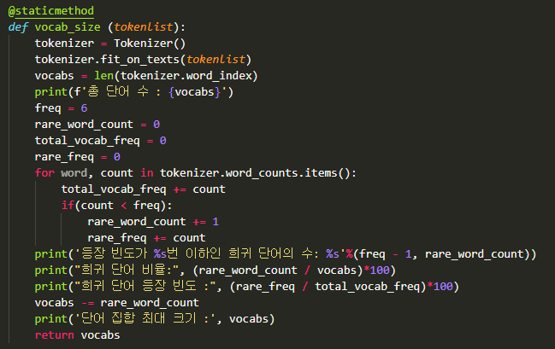

인코딩
정수 인코딩: Keras의 Tokenizer()를 통해 각 단어에 대한 인덱싱을 진행
모델이 텍스트를 처리 할 수 있도록 각 리뷰를 정수 벡터로 만든다.
단어 집합의 최대 크기는 5번 이하로 등장하는 희귀 단어를 제외한
7132개의 단어를 갖는다.

Slide 9

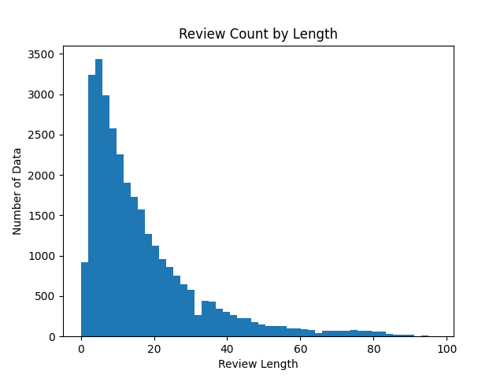
패딩
- Keras의 pad_sequences를 통해 인코딩된 리뷰 벡터들의 길이를 맞춰준다.
- 차원이 너무 커지는 것을 방지하기 위해 각 벡터의 길이는 데이터셋의 90%를 포함하는 37개로 맞춰준다.

Slide 10
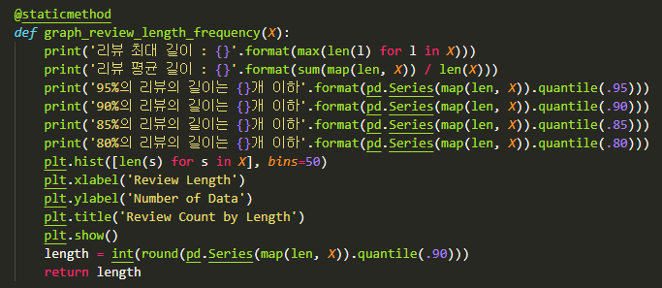
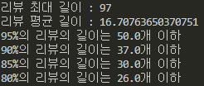
패딩
- Keras의 pad_sequences를 통해 인코딩된 리뷰 벡터들의 길이를 맞춰준다.
- 차원이 너무 커지는 것을 방지하기 위해 각 벡터의 길이는 데이터셋의 90%를 포함하는 37개로 맞춰준다.

Slide 11

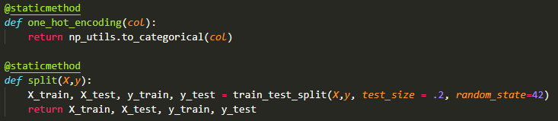
Train/test 데이터셋 분할과 원핫인코딩
Label인 별점은 범주형 변수이므로 원핫 인코딩 처리해준다.
column
X
Y
Z
X | Y | Z
1 | 0 | 0
0 | 1 | 0
0 | 0 | 1
Sklearn의 train_test_split을 통해 데이터셋을 분할해준다.

Slide 12
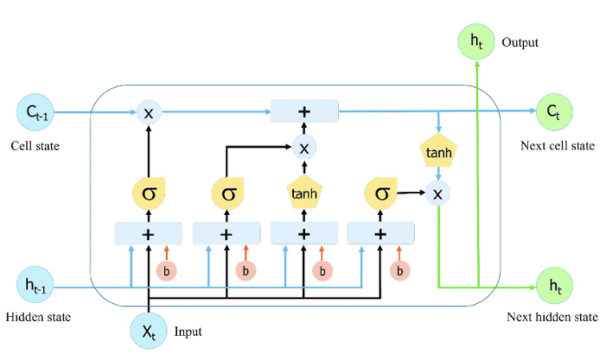
LSTM
- RNN은 뒤로 갈수록 앞에 있던 입력 값의 영향력이 약해진다. 그러므로, 긴 텍스트의 경우 충분한 기억력을 갖지 못한다면 예측을 잘 못 할 수도 있다.
(장기 의존성 문제 / Long-Term Dependencies Problem)
예) 나는 커피를 병에 담아서 점심시간에 마시려 했지만, 점심시간이 되어 내 병을 열자 애석하게도 ( )의 커피는 차갑게 식어 있었다.
RNN의 기억력이 충분하지 못하면 빈칸의 단어를 예측해내지 못한다.
- LSTM은 이를 보완하여 이전 입력 값에 대한 가중치를 조절해준다.
사진 출처 : https://www.researchgate.net/figure/The-structure-of-the-Long-Short-Term-Memory-LSTM-neural-network-Reproduced-from-Yan_fig8_334268507

Slide 13
LSTM
사진 출처 : https://www.researchgate.net/figure/The-structure-of-the-Long-Short-Term-Memory-LSTM-neural-network-Reproduced-from-Yan_fig8_334268507
LSTM 은닉층의 셀에 망각 게이트, 입력 게이트, 출력 게이트가 있고 이를 통해 기억해야할 것은 오래 기억하고, 잊어야 할 기억은 지워낸다.
삭제게이트
현재 시점의 x값과 이전 시점의 은닉상태가 시그모이드 활성함수를 지나 0~1의 출력 값을 갖는다. 1에 가까울수록 정보를 온전히 기억한 것이다.
Cell State에 이를 곱해 주어 ‘얼만큼 잊을지‘를 결정한다.

Slide 14
LSTM
사진 출처 : https://www.researchgate.net/figure/The-structure-of-the-Long-Short-Term-Memory-LSTM-neural-network-Reproduced-from-Yan_fig8_334268507
입력게이트
현재 시점의 x값과 이전 시점의 은닉상태가 시그모이드 활성함수와 하이퍼볼릭탄젠트 함수를 지나 각 0~1 / -1~1의 출력 값을 갖는다.
새롭게 추출한 특징을 얼만큼 사용할 지를 결정한다.

Slide 15
LSTM
사진 출처 : https://www.researchgate.net/figure/The-structure-of-the-Long-Short-Term-Memory-LSTM-neural-network-Reproduced-from-Yan_fig8_334268507
출력 게이트
현재 시점의 x값과 이전 시점의 은닉상태가 시그모이드 활성함수를 지난다.
현재 시점의 Cell로부터 은닉 상태 (단기 상태)로 얼마나 내보낼 지를 결정한다.
하이퍼볼릭탄젠트를 취하는 이유는 출력값을 다시 -1~1로 제한시키기 위해서이다.

Slide 16
LSTM
사진 출처 : https://www.researchgate.net/figure/The-structure-of-the-Long-Short-Term-Memory-LSTM-neural-network-Reproduced-from-Yan_fig8_334268507
Cell State (장기 상태)
기억을 오래 유지할수 있는 장기 상태.
이전 시점의 입력을 얼마나 반영할지 삭제 게이트를 통해 정해지고, 현재 시점의 새로운 입력/특징을 얼마나 반영할지 입력 게이트를 통해 결정한다.

Slide 17
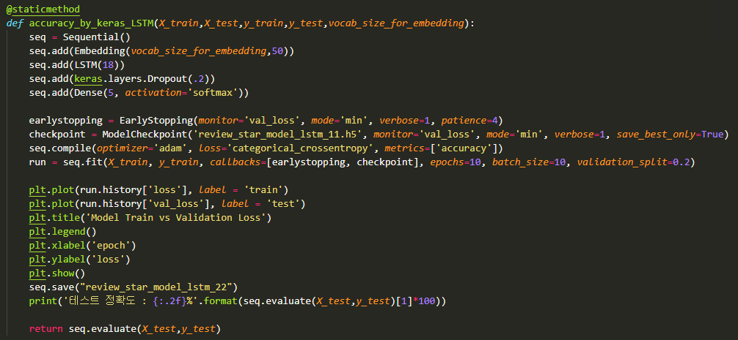
모델링
임베딩
모든 입력 벡터의 차원을 50으로 맞춰주었다.
텍스트 벡터내의 단어들을 밀집벡터로 만들어주는 작업이다.
Drop out rate
0~1 의 확률로 뉴런을 랜덤으로 제거하는 기법이다.
미니 배치를 학습할 때 각 배치별로 매번 새로운 drop-out을 적용하여 학습한다.
Feature하나에 집중하여 결과가 overfitting 되는 것을 방지하기 위해 사용한다.
Softmax 활성함수
다 범주 분류기의 출력 노드에서 일반적으로 사용된다.
입력 받은 값을 0~1사이의 출력이 되도록 정규화하여, 출력 값의 총합은 1이 된다.

Slide 18
모델링
Earlystopping
과적합 방지를 위해 검증 데이터 손실이 이전 대비 4회 증가 할 경우, 학습을 조기 종료한다.
Checkpoint
검증 데이터 손실이 낮아질 경우에만 모델을 저장한다. 검증 데이터 정확도가 높아질 때만 저장할 경우와 큰 차이가 없었다.
손실 함수
멀티클래스 분류이기때문에 categorical crossentropy를 사용하였다.

Slide 19
모델링

Slide 20
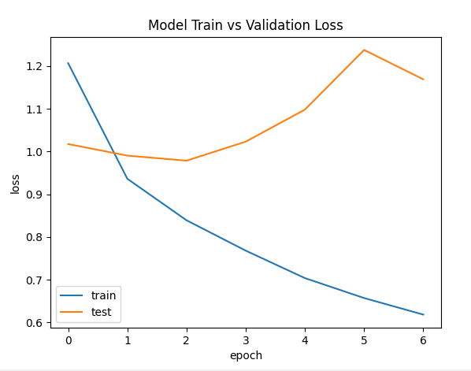
모델링
모델 자체를 최대한 간단하게 만들었지만 세번째 에포크부터 과적합 문제가 발생했다.
이후 드롭 아웃 또한 조정해보았지만 검증 데이터 셋 손실값에 큰 차이는 없었다.

Slide 21
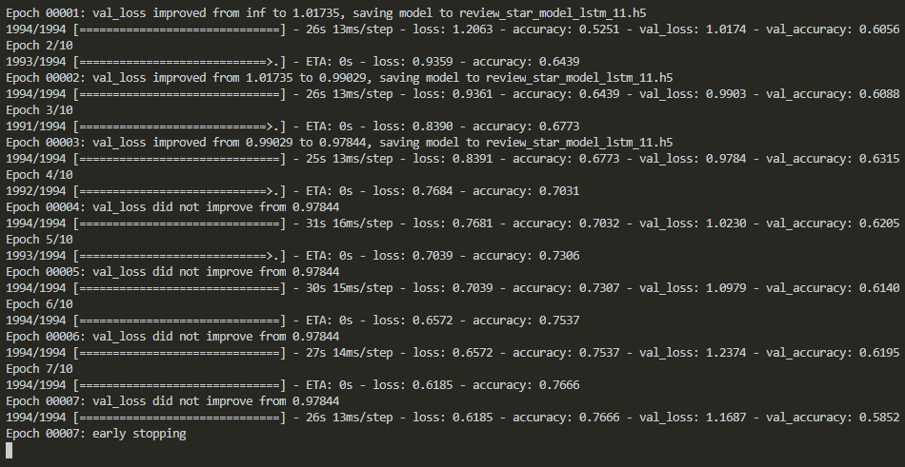
모델링
EarlyStopping 으로 인해 7번째 에포크에서 학습이 종료되었고, 2번째 에포크에서 사용된 모델을 저장하였다. 최종 테스트 정확도는 58%가 나왔다.

Slide 22
게시판
구현
Notes:
웹 애플리케이션 프런트엔드에 게시판 기능을 구현하였다.
리뷰 작성, 리뷰 별점 예측, 리뷰 검색/삭제 등이 가능하다.

Slide 23
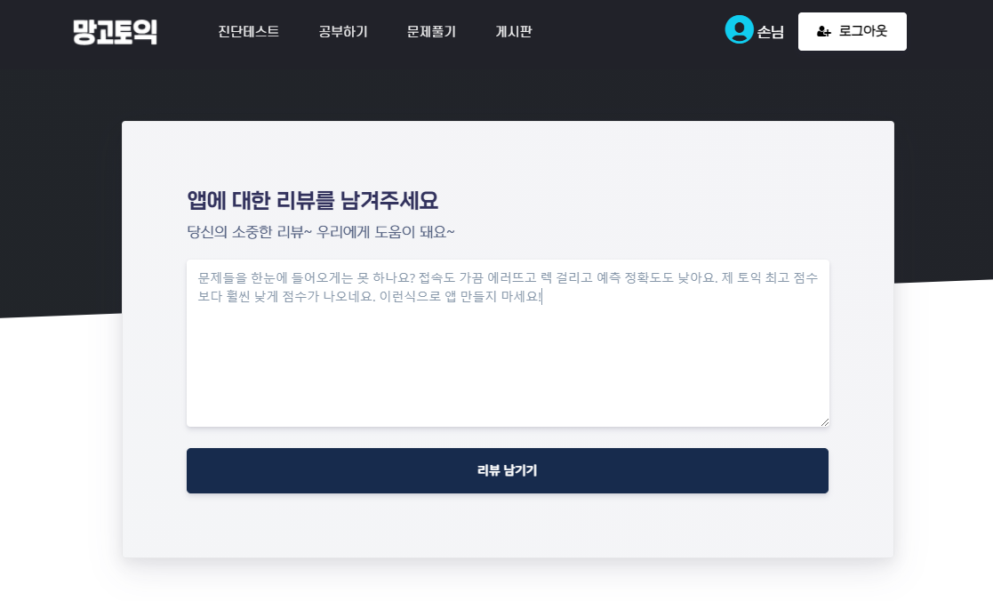
리뷰 작성페이지
예) 낮은 별점이 예측되는 리뷰
Notes:
리뷰 작성페이지에서 리뷰를 작성한다. 예시로 별점 1점이나 2점이 예상되는 리뷰 댓글을 남겼다.

Slide 24
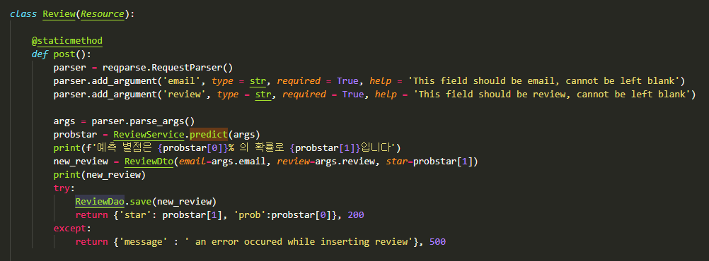
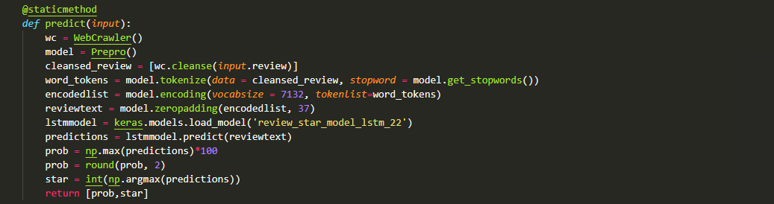
예측
웹을 통해 리뷰가 입력되면 모델에 입력 후 예상 별점과 확률을 출력하고 DB에 저장한다.

Slide 25
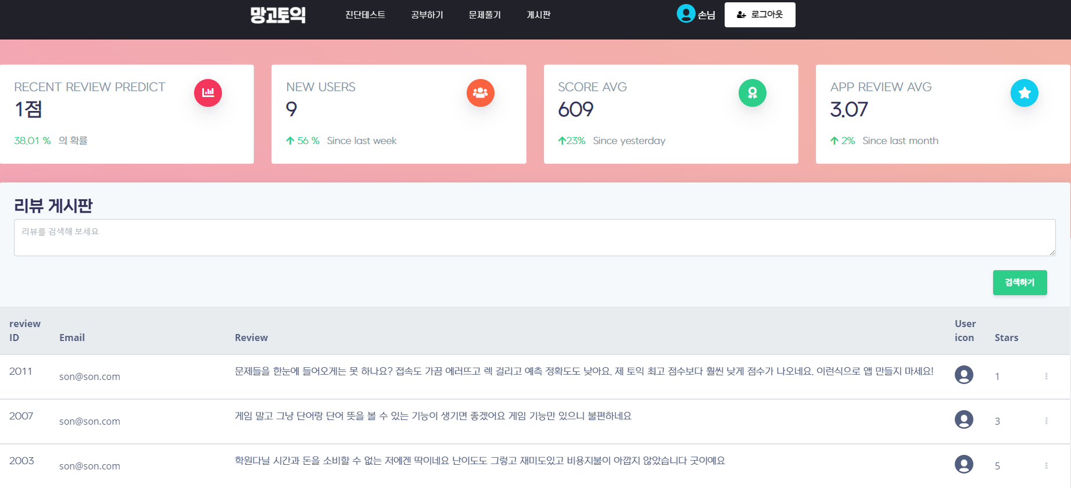
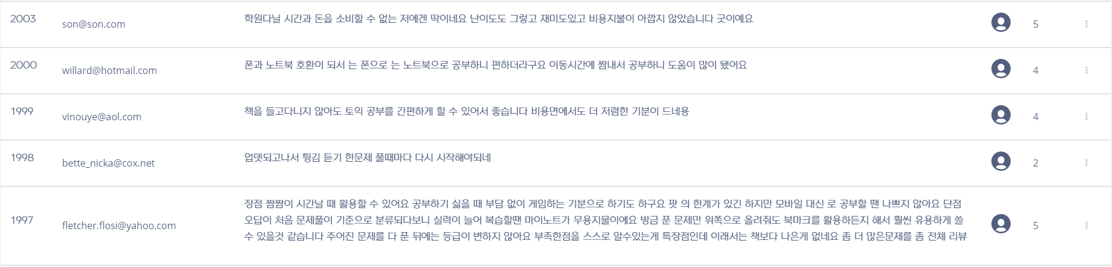
리뷰 게시판 구현
마지막 리뷰와 예측 평점
이전 리뷰와 예측 평점
웹 크롤링 후 DB에 저장된 리뷰데이터
Notes:
방금 쓴 리뷰가 좌측 상단에 38.01%의 확률로 1점이 예측되었다고 결과가 나왔다.
전체 리뷰 게시판에 예상평점과 함께 포스트 되었으며, 노란색 표시한 댓글은 이전에 남긴 리뷰댓글인데 각각 3점, 5점이 예측되었다.
신규 유저 수, 유저 평균 점수, 앱 평균 별점, 리뷰 게시글 검색/삭제 기능 또한 구현하였다.
최근 리뷰 예측
1점 : 문제들을 한눈에 들어오게는 못하나요? 접속도 가끔 에러뜨고 렉걸리고 예측 정홛고고 낮아요. 제 토익 최고 점수보다 훨씬 낮게 점수가 나오네요. 이런 식으로 앱 만들지 마세요!
이전 리뷰 예측
3점 : 게임 말고 그냥 단어랑 단어 뜻을 볼 수 있는 기능이 생기면 좋겠어요. 게임 기능만 있으니 불편하네요.
5점 : 학원다닐 시간과 돈을 소비할 수 없는 저에겐 딱이네요. 난이도도 그렇고 재미도 없고 비용지불이 아깝지 않았습니다. 굿이에요.

Slide 26
Thankyou
github.com/mangotoeic
github.com/jongmok1031

